Slide 1

Доброго дня!

Slide 3
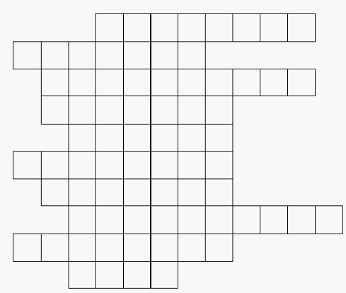
П а р а б о л а
Т е о р е м а
К о о р д и н а т а
А л г е б р а
Г р а ф і к
І н т е р в а л
А к с і о м а
В і є т а
П р я м а

Slide 4
Числові
послідовності.
Узагальнення
та
систематизація
вивченого

Slide 5

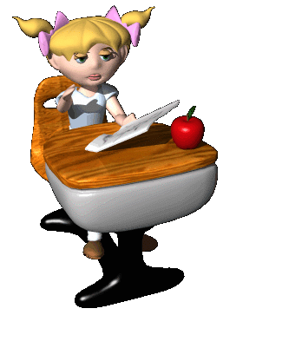
Згадаємо
1. Що називають числовою послідовністю?
2. Які способи задавання числових послідовностей ви знаєте?

Slide 6
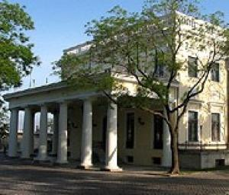
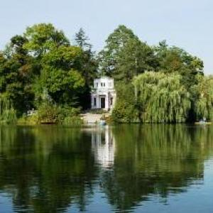
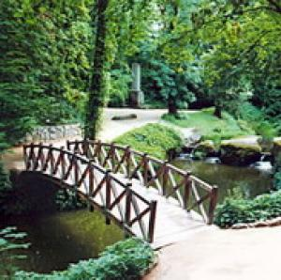
Софіївський парк

Slide 7

1. Дайте означення арифметичної прогресії.
Крос-опитування
Відповідь: Арифметичною прогресією називається числова послідовність, кожний член якої, начинаючи з другого, дорівнює попередньому, до якого додається одне й те ж число.

Slide 8
2. Що називають різницею арифметичної прогресії? Як позначають?
Відповідь: це число, яке показує на скільки кожний наступний член більший або менший попереднього. Позначають буквою d.

Slide 9
3. Назвати формулу
n-члена
арифметичної прогресії

Slide 10
4. Формула суми
- перших членів арифметичної прогресії.
n

Slide 11
5. Які властивості арифметичної прогресії?
Відповідь:
Кожний член арифметичної прогресії, починаючи з другого дорівнює середньому арифметичному двох сусідніх з ним членів.
Відповідь:
Сума будь-яких двох членів скінченної арифметичної прогресії, які рівновіддалені від її крайніх членів, дорівнює сумі крайніх членів цієї прогресії.

Slide 12
6. Які бувають арифметичні прогресії?
Відповідь:
Якщо в арифметичній прогресії різниця d > 0, то прогресія є зростаючою.
Якщо в арифметичній прогресії різниця d <0, то прогресія є спадною.
Якщо в арифметичній прогресії d = 0, то прогресія є сталою.

Slide 13
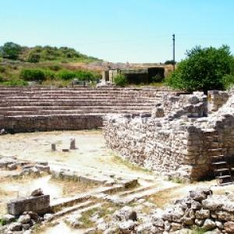
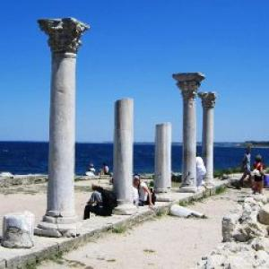
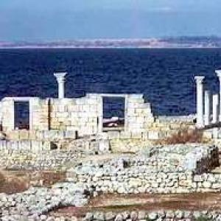
Херсон Таврійський

Slide 14
Перевір себе!
Які із послідовностей є арифметичними прогресіями?
3, 6, 9, 12,…..
5, 12, 18, 24, 30,…..
7, 14, 28, 35, 49,….
5, 15, 25,….,95….
1000, 1001, 1002, 1003,….
1, 2, 4, 7, 9, 11…..
5, 4, 3, 2, 1, 0, -1, -2,….
d = 3
d = 10
d = 1
d = - 1

Slide 15
Геометричною прогресією називається
числова послідовність відмінних від нуля чисел , кожний член якої, починаючи з другого, дорівнює попередньому, помноженому на одне й те ж число.
Для всіх натуральних n виконується рівність
де q – деяке число, яке називається знаменником геометричної прогресії.

Slide 16
q – знаменник геометричної прогресії

Slide 17
Геометричну прогресію
задають, знаючи її перший член і знаменник, рекурентною формулою

Slide 18
Властивості геометричної прогресії:
1. Квадрат будь-якого члена геометричної прогресії, починаючи з другого, дорівнює добутку двох сусідніх з ним членів.
2.Добуток будь-яких двох членів скінченної геометричної прогресії, рівновіддалених від її крайніх членів, дорівнює добутку крайніх членів.

Slide 19
Формула n-го члена геометричної прогресії
Формула суми перших
n- членів геометричної прогресії

Slide 20
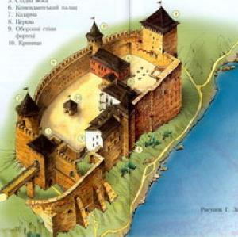
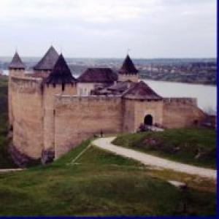
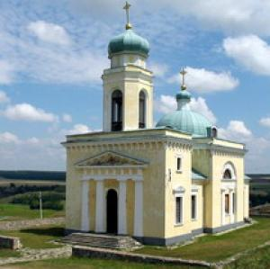
Хотинська хортиця

Slide 21


Вірне чи хибне висловлювання ?
1. В арифметичній прогресії
2,4; 2,6; … різниця дорівнює 2.
2. В геометричній прогресії
0,3 ; 0,9 ; … третій член дорівнює 2,7
3. 11-ий член арифметичної прогресії, у якої дорівнює 0,2

Slide 22
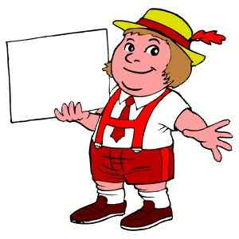
міркуй!
4. Сума 5 перших членів
геометричної прогресії,
у якої
дорівнює 11.
5. Послідовність чисел, кратних 5,
є геометричною прогресією.
6. Послідовність степенів числа 3 -
це арифметична прогресія.

Slide 23
Перевір себе!
1. В арифметичній прогресії
2,4; 2,6;… різниція дорівнює 2
хибне
d = 2,6 – 2,4 = 0,2,
2.
В геометричній прогресії 0,3; 0,9;… третій член дорівнює 2,7
істинне
3.
11-ий член арифметичної прогресії, у котрій дорівнює 0,2
хибне

Slide 24
4. Сума 5 перших членів геометричної прогресії, у якої дорівнює 11.
істинне
5.
Послідовність чисел, кратних 5,є геометричною прогресією.
хибне.
5; 10; 15;… - арифм. прогресія
6. Послідовність степенів числа 3 -це арифметична прогресія.
хибне

Slide 25
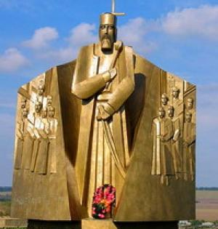
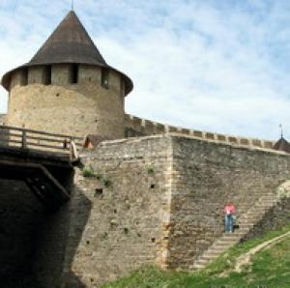
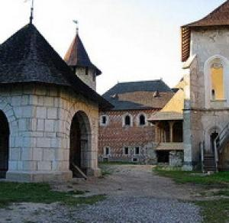
Хотинська хортиця

Slide 26
МАТЕМАТИЧНЕ
ЛОТО

Slide 27
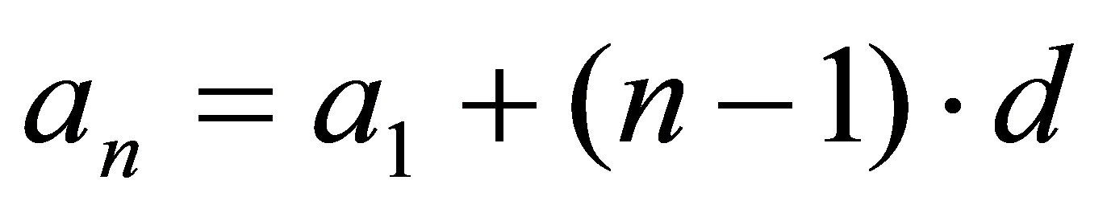
1
2
3
4
5

Slide 28
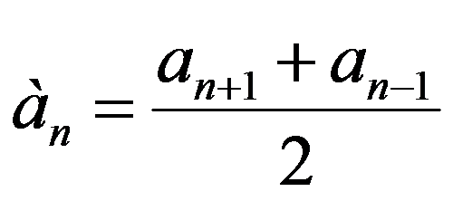
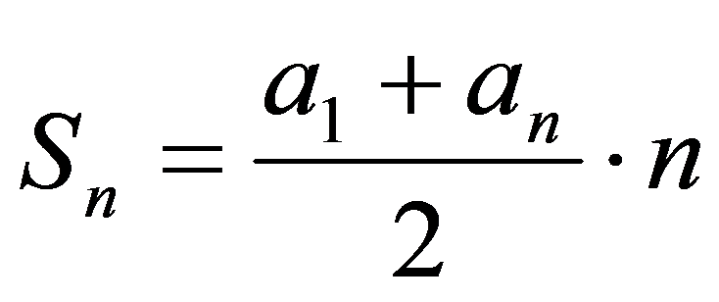
6
7
8
1
1
1
1
1
10
9

Slide 29
Перевірка !
Назва формули
Різниця арифметичної прогресії | 3
Знаменник геометричної прогресії | 1
Формула n -члена арифметичної прогресії | 2
Формула n – члена геометричної прогресії | 4
Властивість членів арифметичної прогресії | 6
Властивість членів геометричної прогресії | 5
Сума n -членів арифметичної прогресії | 8
Сума n- членів геометричної прогресії | 7,9
Сума членів нескінченної геометричної прогресії | 10

Slide 30
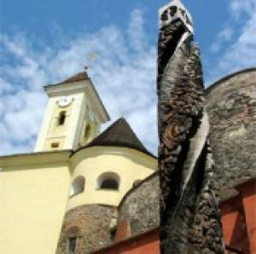
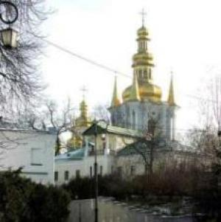
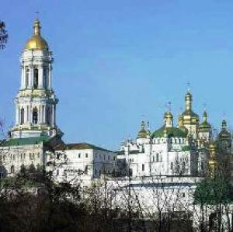
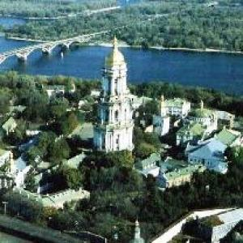
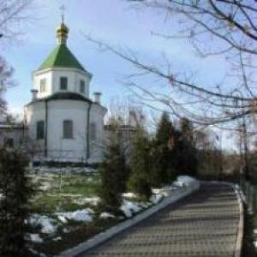
КИЄВО-ПЕЧЕРСЬКА ЛАВРА

Slide 31
Знайти сотий член арифметичної прогресії, якщо її перший член і різниця відповідно дорівнюють -6; 4.
Відповідь: 390

Slide 32
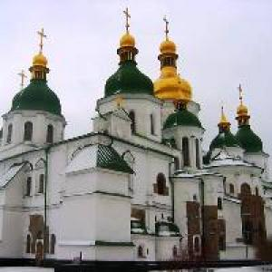
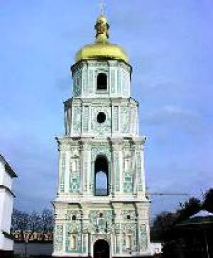
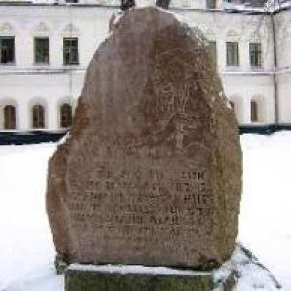
СОФІЯ КИЇВСЬКА

Slide 33
Знайти: формулу n-го члена
Розв’язання

Slide 34
- 4d = -36
4d =36
d = 9
67 + 9(n – 1) = 9n + 58

Slide 35
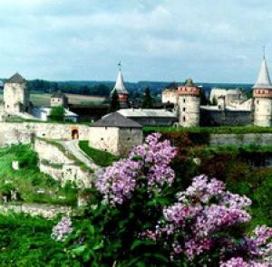
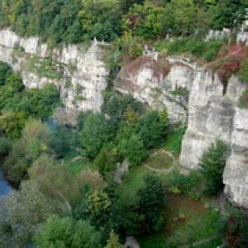
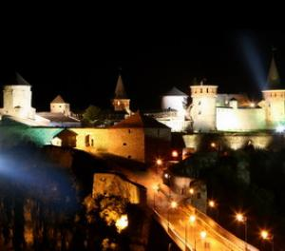
Національний історико-архітектурний заповідник «Кам’янець»

Slide 36

Арифметична та геометрична прогресії в задачах з фізики

Slide 37
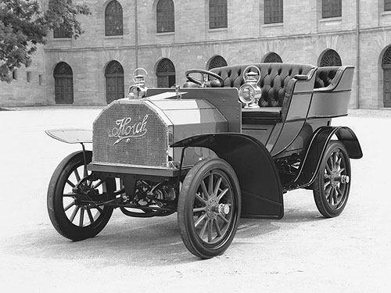
Задача №1
Гальмуючи, автомобіль за першу секунду проїхав 12м, а за кожну наступну
на 2м менше,ніж за попередню.
Знайдіть
гальмівний шлях автомобіля.

Slide 38

Розв’язання
a₁=12, d=-2, a_{n}=0
a_{n}=a₁+d(n-1)
0=12-2(n-1)
n=7
S₇=42(м)
Відповідь:
гальмівний шлях автомобіля – 42м.

Slide 39
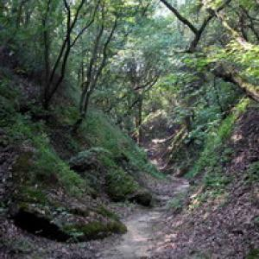
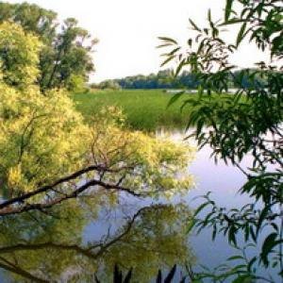
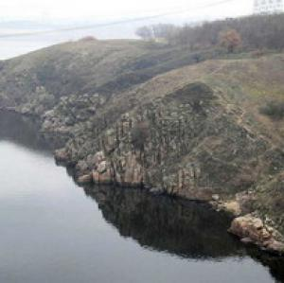
Хортиця- озеро
Хортиця- балка
Хортиця-
схід

Slide 40
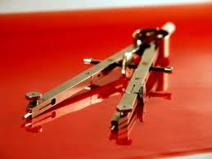
Арифметична та геометрична прогресії в задачах геометрії

Slide 41
Задача №1
У квадрат зі стороною а вписано квадрат, вершинами якого є середини сторін першого квадрата, у другий квадрат вписано третій, вершинами якого є середини сторін другого, і т.д.
Знайдіть
суму площ усіх квадратів.

Slide 42
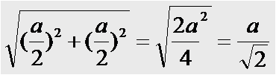


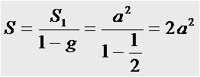
Розв’язання
Нехай у квадрата зі стороною а і площеюS₁=a² вписали квадрат,вершинами якого є середини сторін першого квадрата, тоді сторона другого квадрата дорівнює
Площа цього квадрата дорівнює:
Площа третього квадрата дорівнюватиме:
І т.д. площі цих квадратів утворюють
нескінченну геометричну прогресію з
S₁=a² i g=1/2. Tому сума площ квадратів
Відповідь:2a².

Slide 43
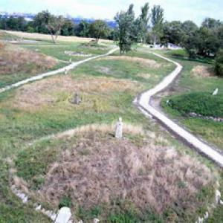
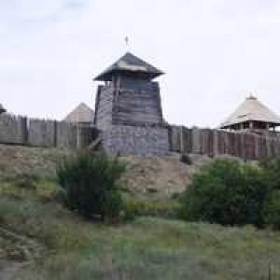
Музей історії
запорізького козацтва
Хортиця-кургани

Slide 44
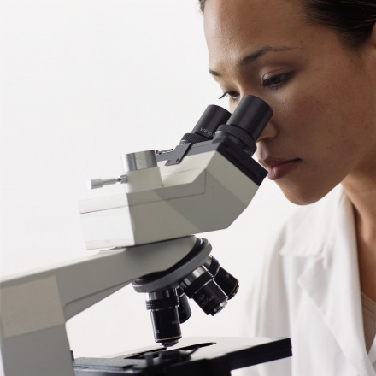
Арифметична та геометрична прогресії в задачах з біології

Slide 45
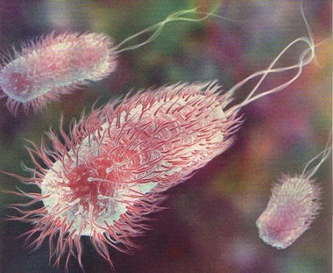
Задача №1
Бактерія, потрапивши в організм,
до кінця 20-ї хвилини ділиться на дві,
кожна з них до кінця 20-ї хвилини знов ділиться на дві і т.д.
Скільки бактерій стане в організмі
через добу?

Slide 46
Розв’язання
1доба=24год.; 24год.=1440хв.; 1440:20=72
За умовою задачі отримаємо геометричну прогресію: 1;2;4;8;…;
b1=1, q=2
S_{n}=((b₁(q^{n}-1)):q-1)=((1*(2⁷² -1)):1)= 2⁷² -1= 2⁷²(бактерії)
Відповідь:
в організмі за добу буде 2⁷² бактерій.

Slide 47
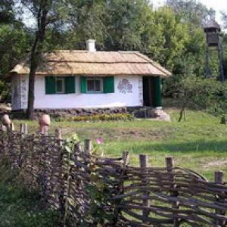
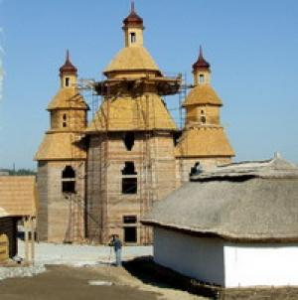
ПРОТОВЧЕ

Slide 48
КАРУСЕЛЬ

Slide 49

1.. Дано: (а n )
а₁ = – 3, а₂ = 4. Знайти : а₁₆ – ?
2..Дано:
(b n )
, -48;24;-12;…- нескінчена. Знайти: S -?
3..Дано:
(а n )
а₄ = 2,4 ; а₇ = 6. Знайти: d - ?
4..Дано:
(b n )
b_{п} > 0, b₂ = 4, b₄ = 9. Знайти : b₃ – ?
5..Дано:
(а n )
а₁ = 28, а₂₁ = 4. Знайти : d - ?
6..Дано:
(b n )
q = 2. Знайти : b₅ – ?
,
7..Дано: (а n )
a_{n} = 3n + 5 Знайти: S₁₀–?

Slide 50
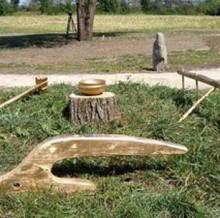
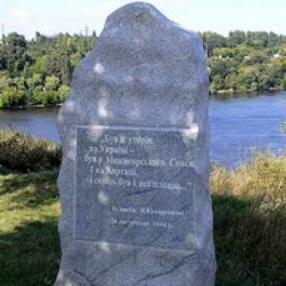
ТАРАСОВА
СТЕЖКА
СКІФСЬКИЙ
СТАН

Slide 51

Пишайтеся
тим,що Ви живете на Україні серед таких чудес і краси.
Бережіть земну красу!
Дякую за увагу!

